Slide 1
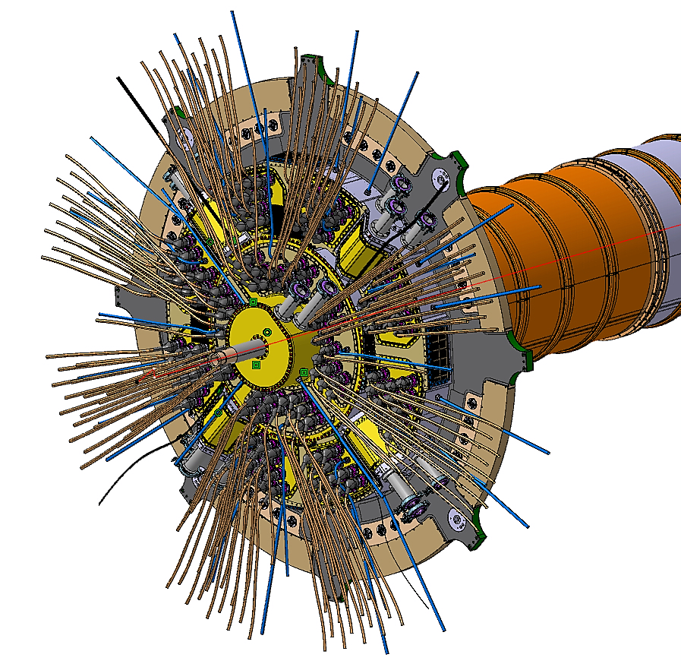
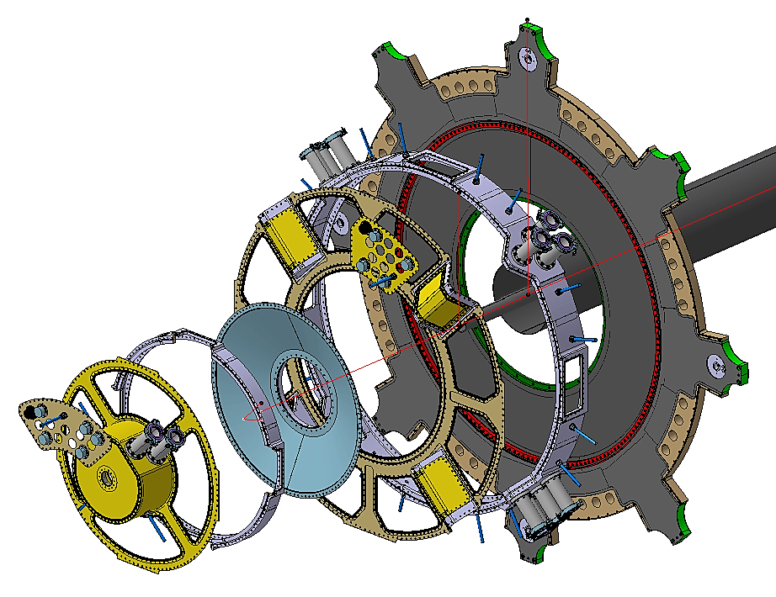
INFN LNF – 2° SEMESTRE 2021-CIF
ITk - PP1 DESIGN OVERVIEW
PP1 Outer Diameter: 1400mm
PP1 A_Side
Itk Lenght Dimension: 6800mm
PP1_completely removable components,
but nitrogen tight.
Material Aluminum Alloy - TOTAL WEIGHT 35kg (roughly)
MAIN ASPECTS :
Feedthrough for: - 8488 Twinax Cables (Outer System)
- 4604 Twinax Cables (Inner System)
Cooling lines: - 14 lines (Outer System) - Previously 12
- 2 lines (Inner System)
HV –LV Connectors: - 112 (Outer System)
- 52 (Inner System)
Inside PP1 Nitrogen Overpressure of about: 4mBar
Inside PP1 Dew Point temperature: < -60°C
External Dew Point: < -30°C
Heaters on the body to avoid condensation
Close the Faraday Cage
PP1 C_Side
Giugno 2021- D. Orecchini

Slide 2
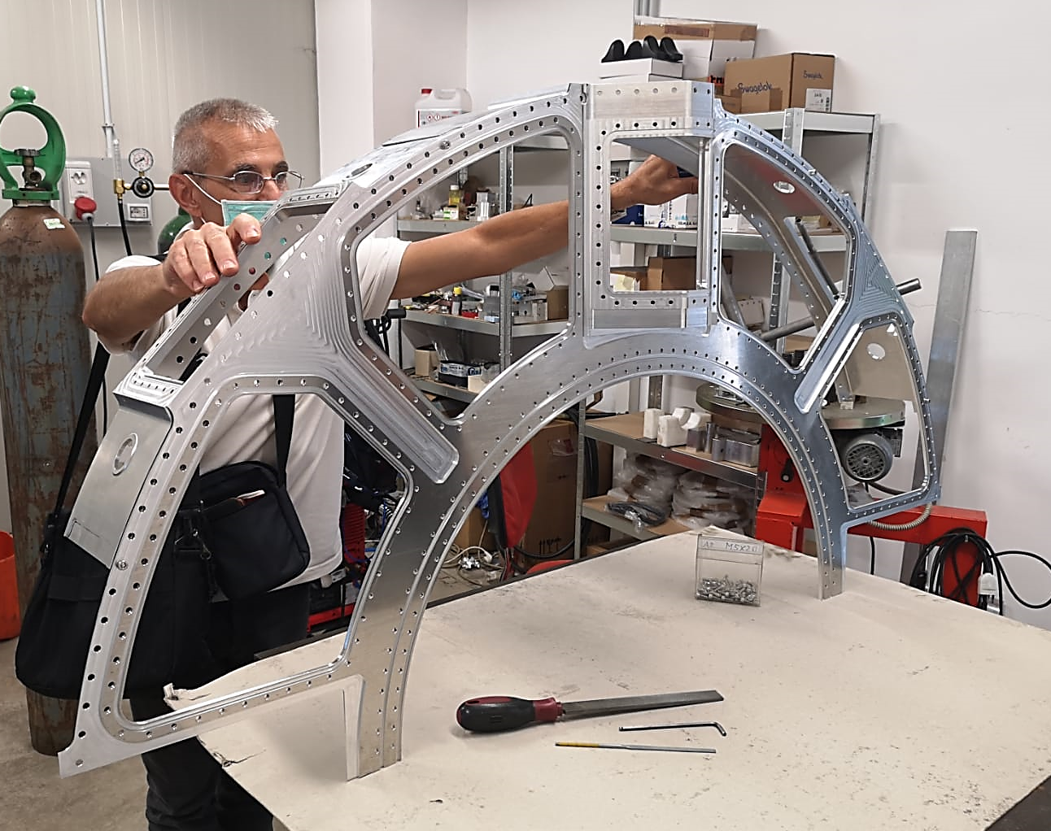
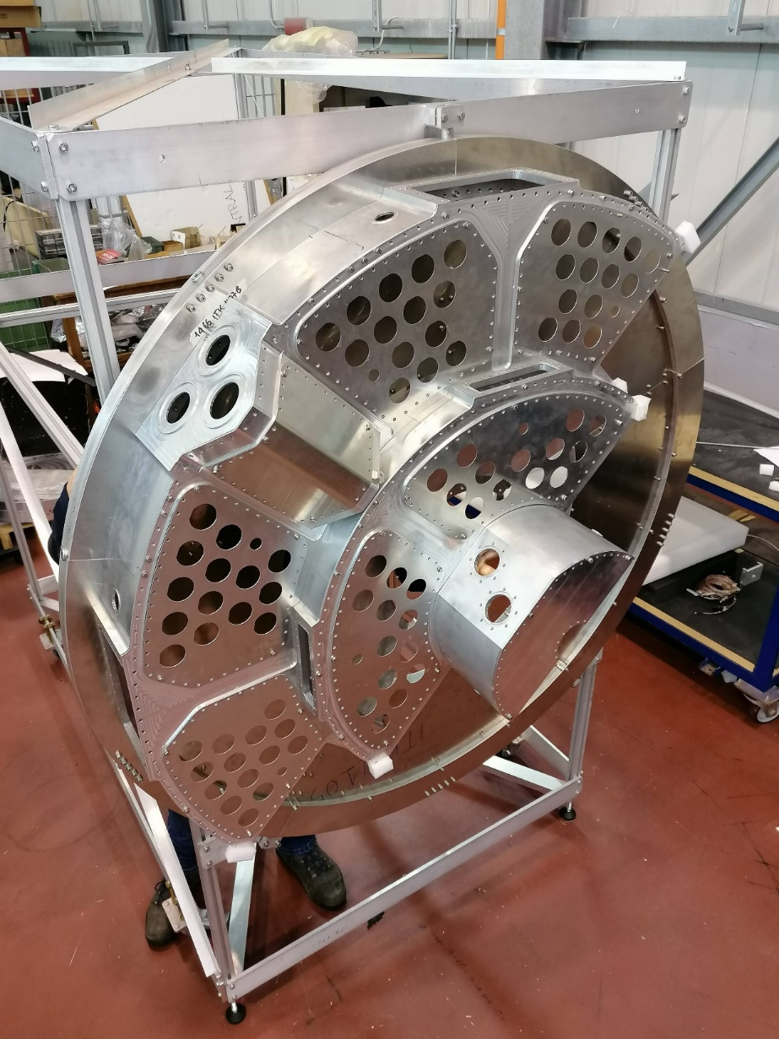
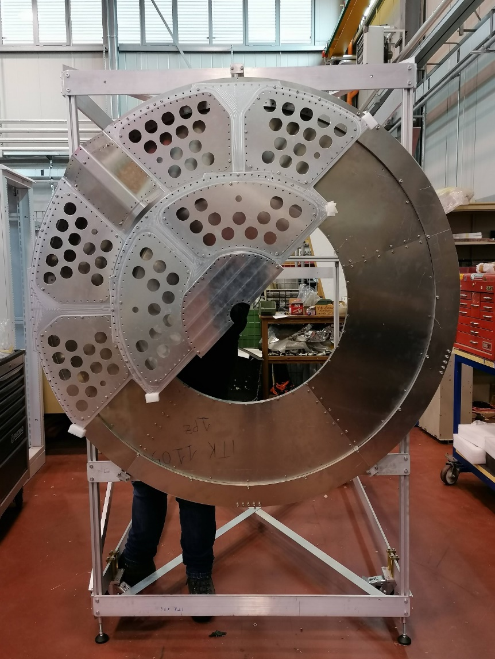
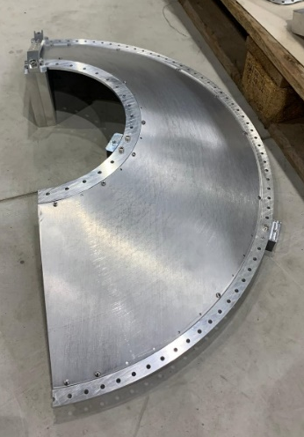
INFN LNF – 2° SEMESTRE 2021-CIF
PP1 PROTOTYPE OVERVIEW
Giugno 2021- D. Orecchini

Slide 3
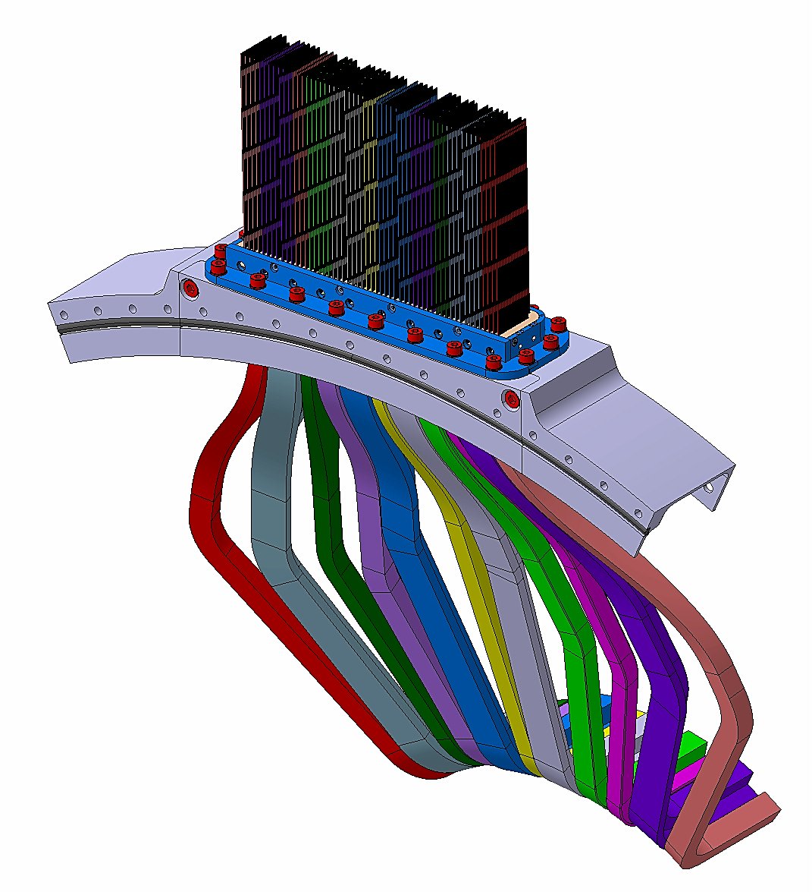
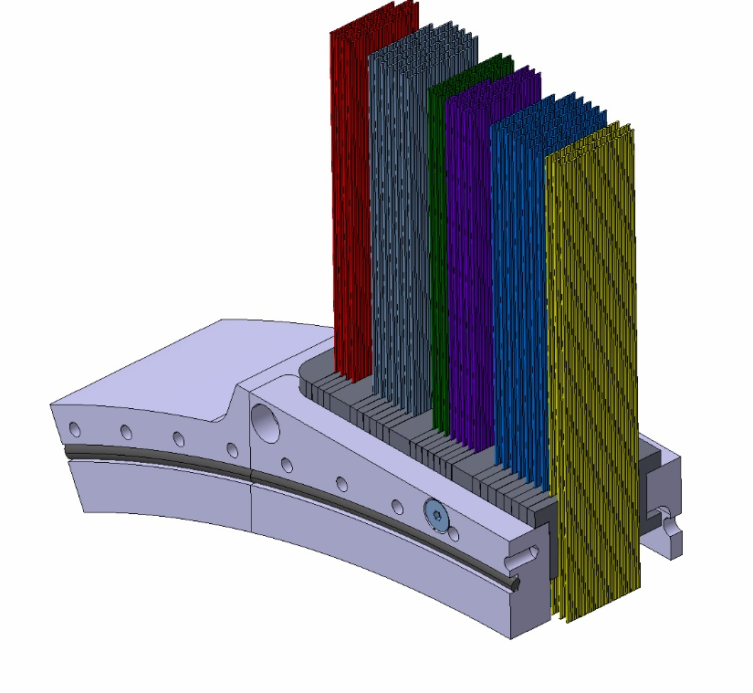
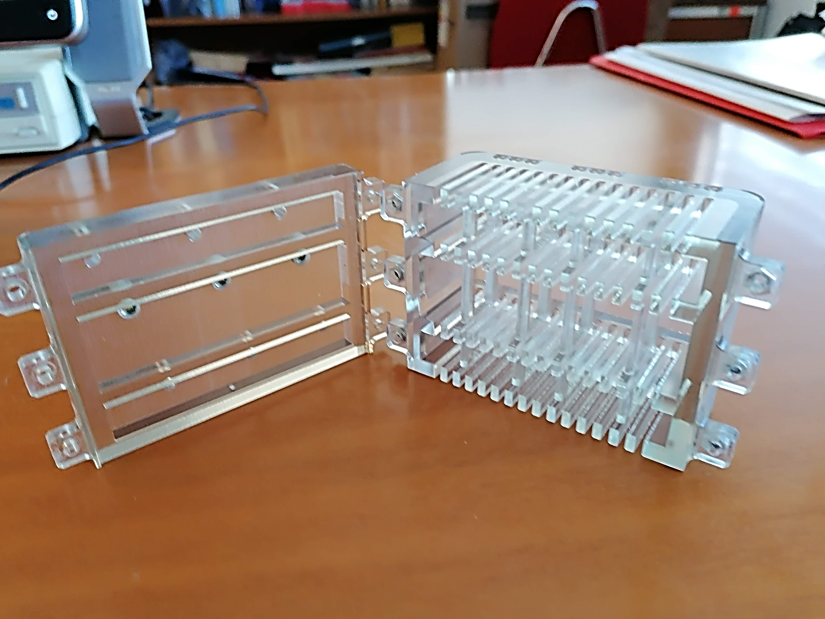
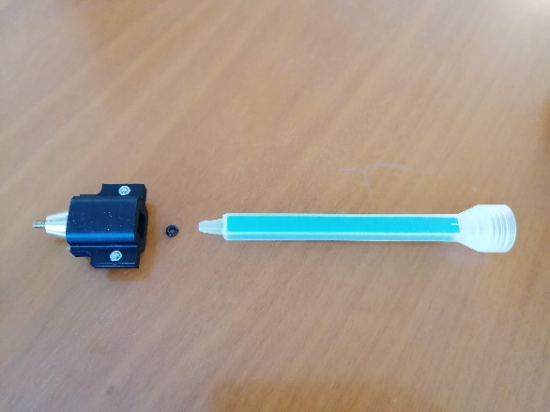
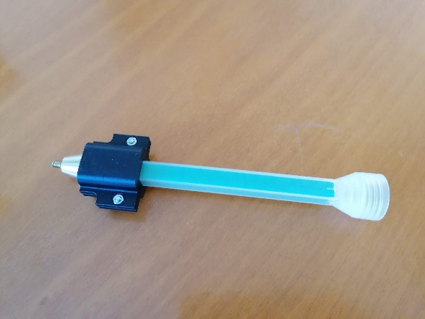
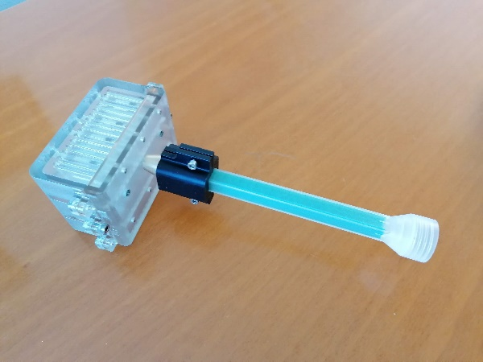
INFN LNF – 2° SEMESTRE 2021-CIF
PP1 Signal Cables Feedthrough development
Development in sharing with F. Rosatelli
GLUED SEALING SOLUTION
RUBBER SEALING SOLUTION
OUTER FLANGE FEEDTHROUGH DETAIL
FEEDTHROUGH VeroClear PROTOTYPE FOR GLUE BEHAVIOUR TEST
CUSTOM NOZZLE FOR ARALDITE 2011
Giugno 2021- D. Orecchini

Slide 4
INFN LNF – 2° SEMESTRE 2021-CIF
ITk_PP1
1) Prototipazione rapida: 1 mesi/u (in corso di verifica con il reparto)
- produzione prototipi relativi allo sviluppo del feedthrough cavi segnale (elementi tenuta in tango-black, versioni di combs,.... Etc.)
- produzione prototipi Transfer Lines (richiesti anche da Emiliano Danè)
- produzione prototipi connettori HV-LV
2) Progettazione (Dario Orecchini): 2 mesi/u
- sviluppo progetto PP1
- sviluppo progettazione e assistenza alla costruzione dei tool installazione
- sviluppo progettazione dei feedthrough dei cavi segnale
Giugno 2021- D. Orecchini

Slide 5
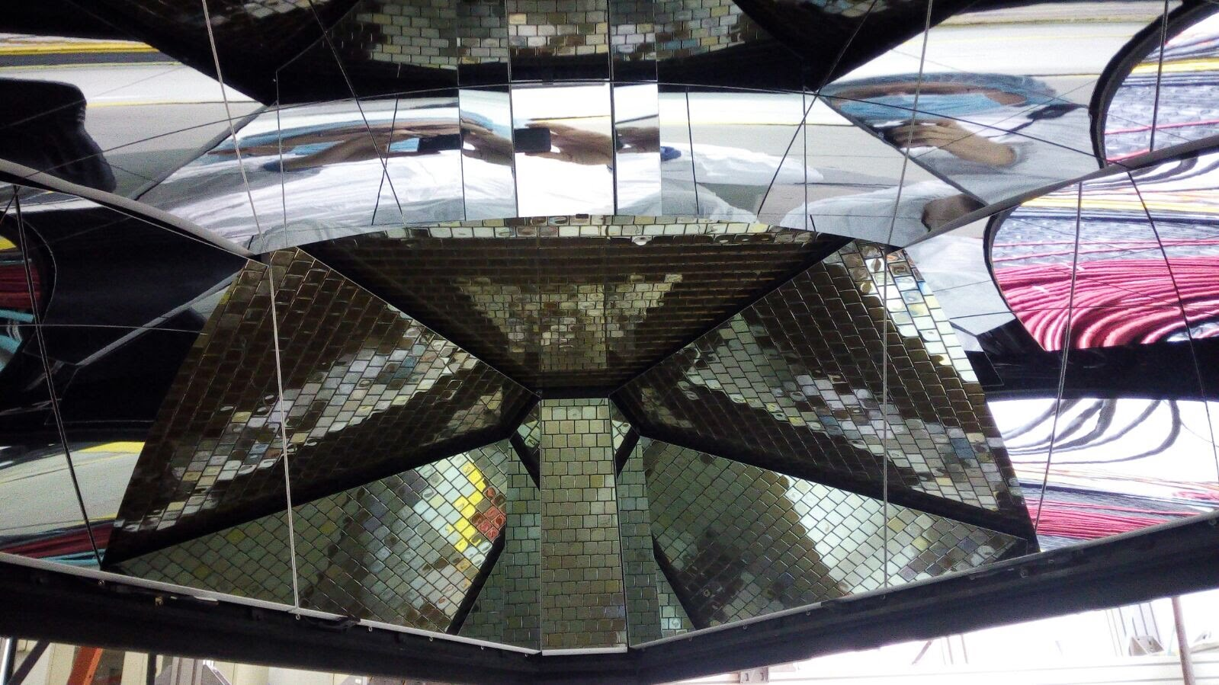
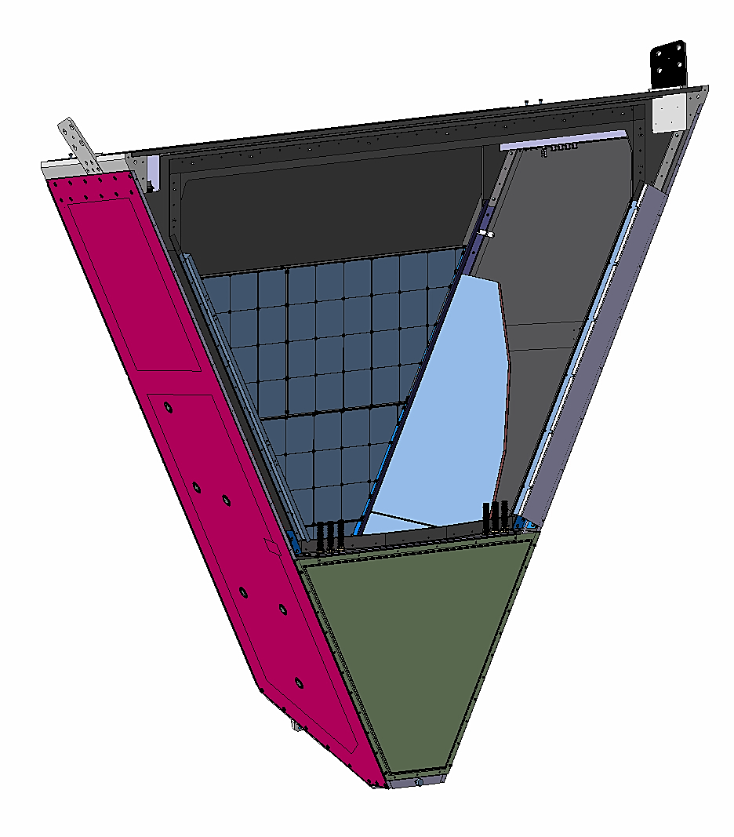
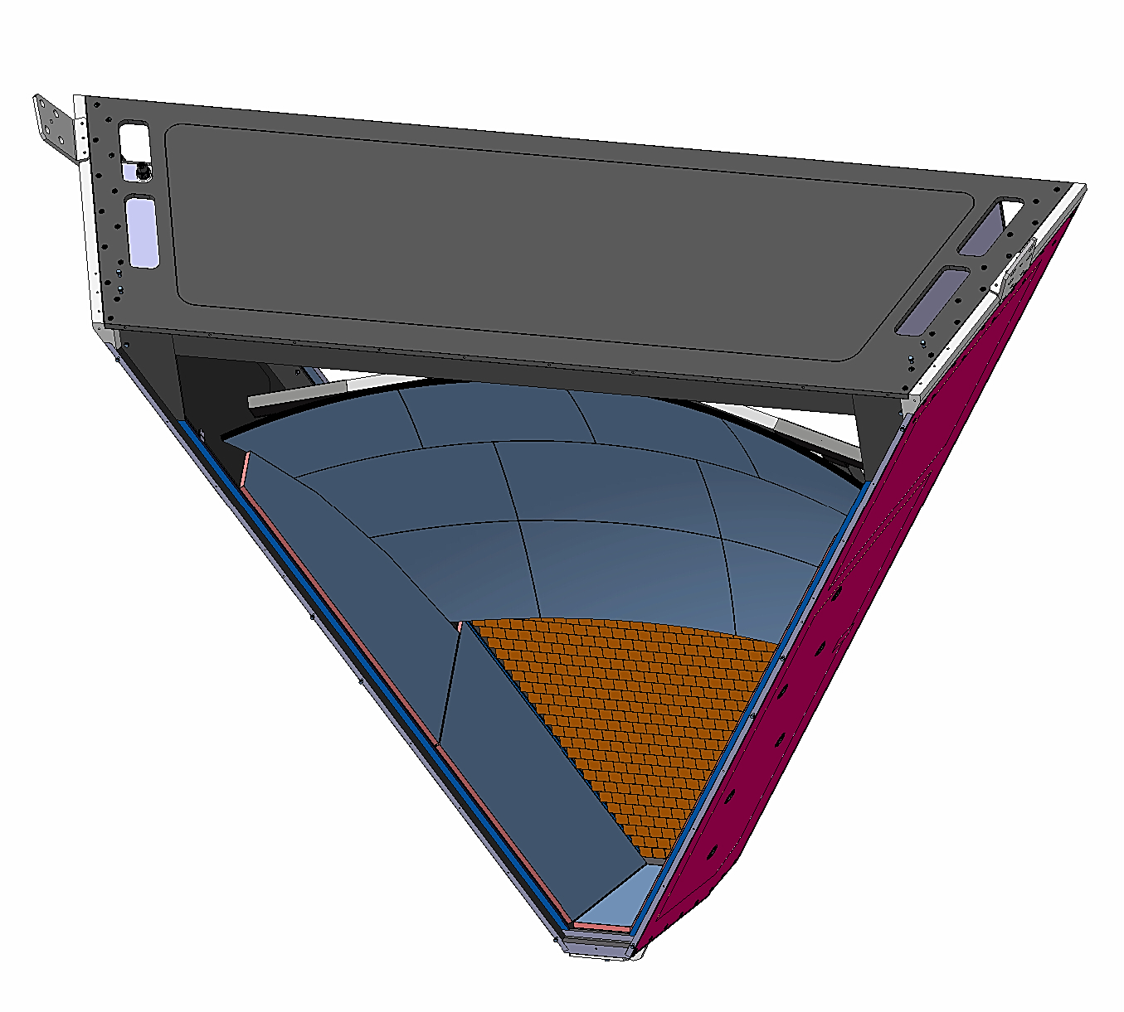
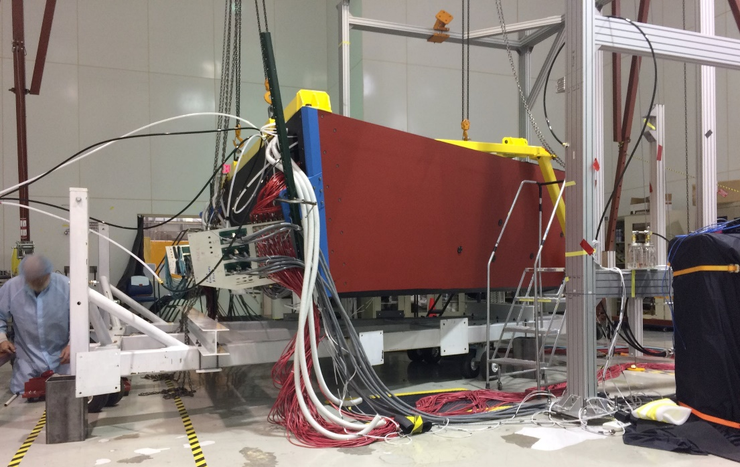
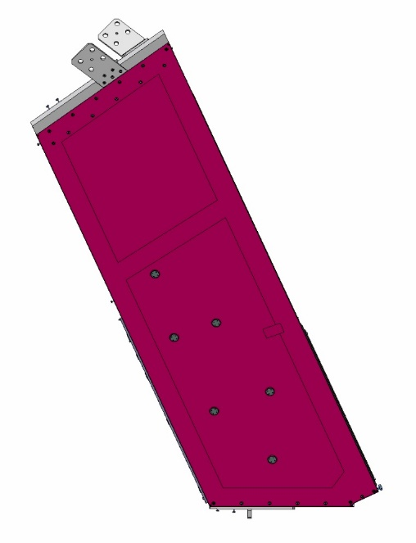
INFN LNF – 2° SEMESTRE 2021-CIF
CLAS 12_RICH DESIGN OVERVIEW
Mirrors reflections effects
4200mm
Aerogel System
3500mm
Spherical Mirror
4200mm
Lateral Mirrors
PMTs System
1200mm
Giugno 2021- D. Orecchini

Slide 6
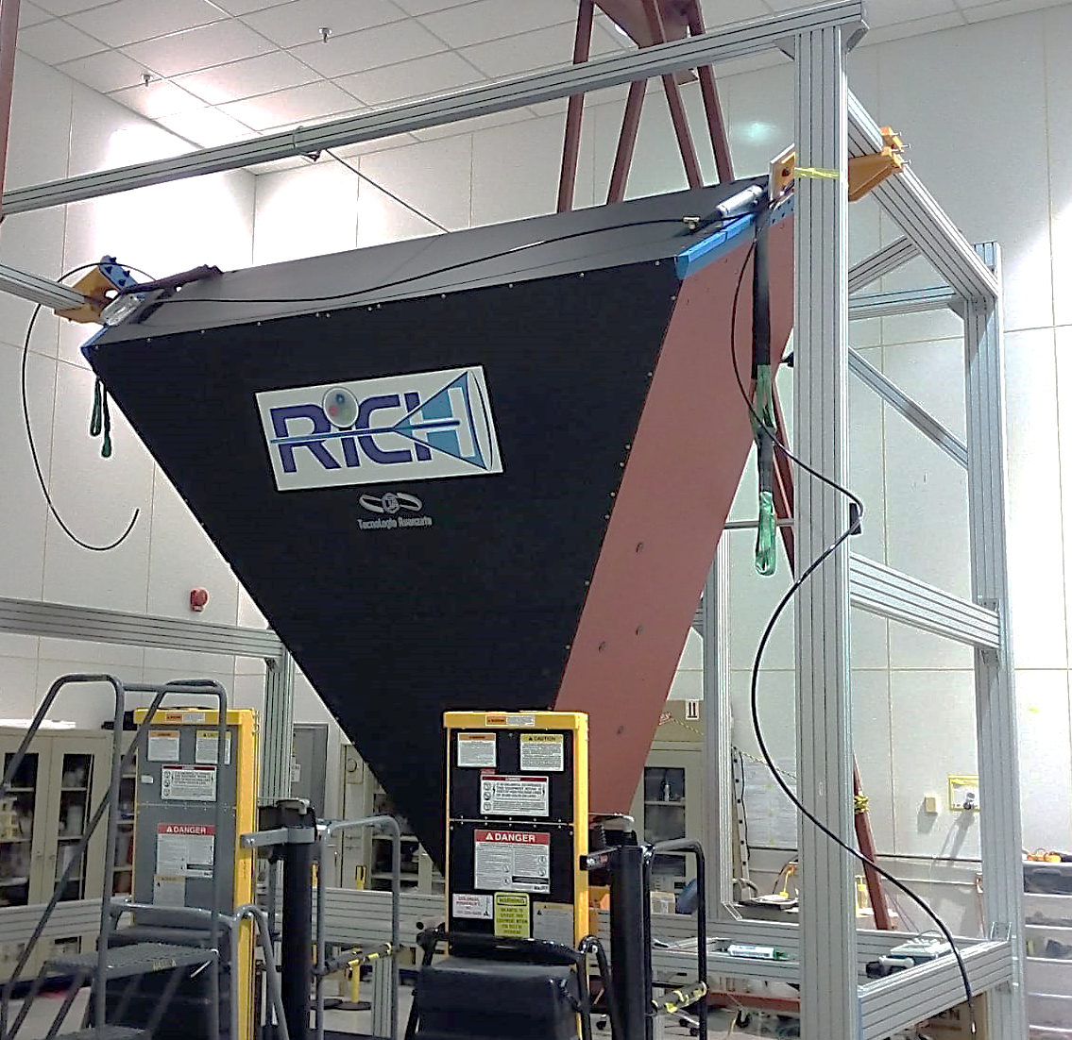
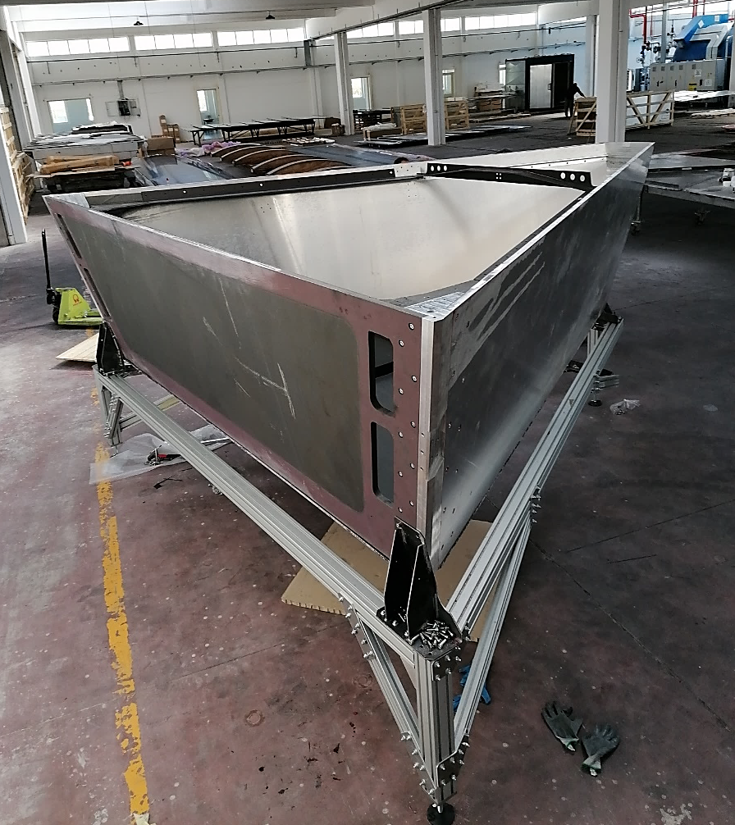
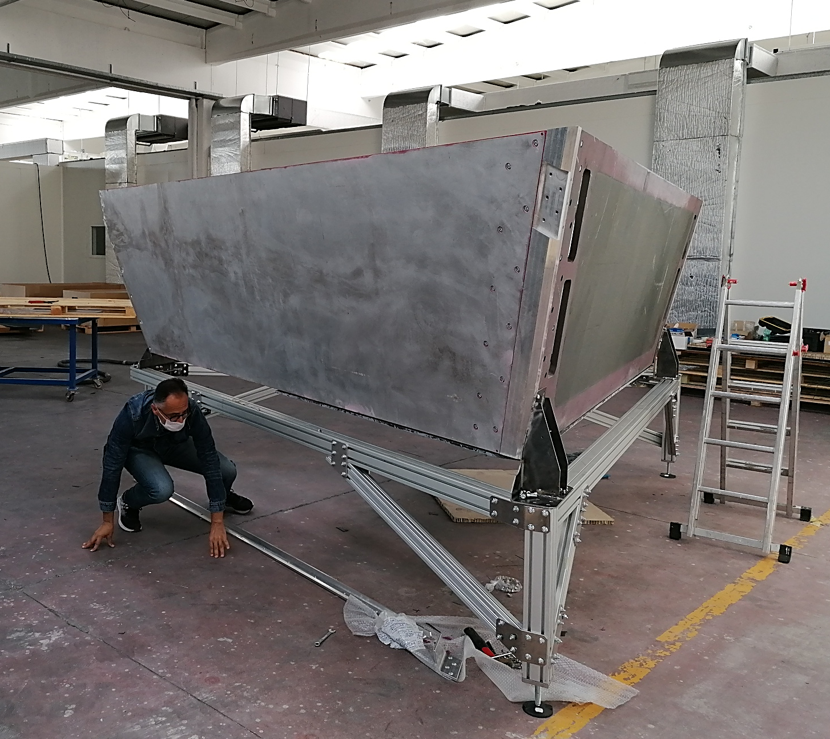
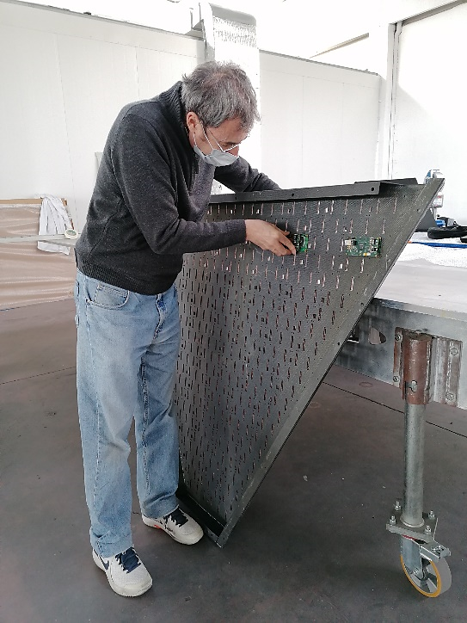
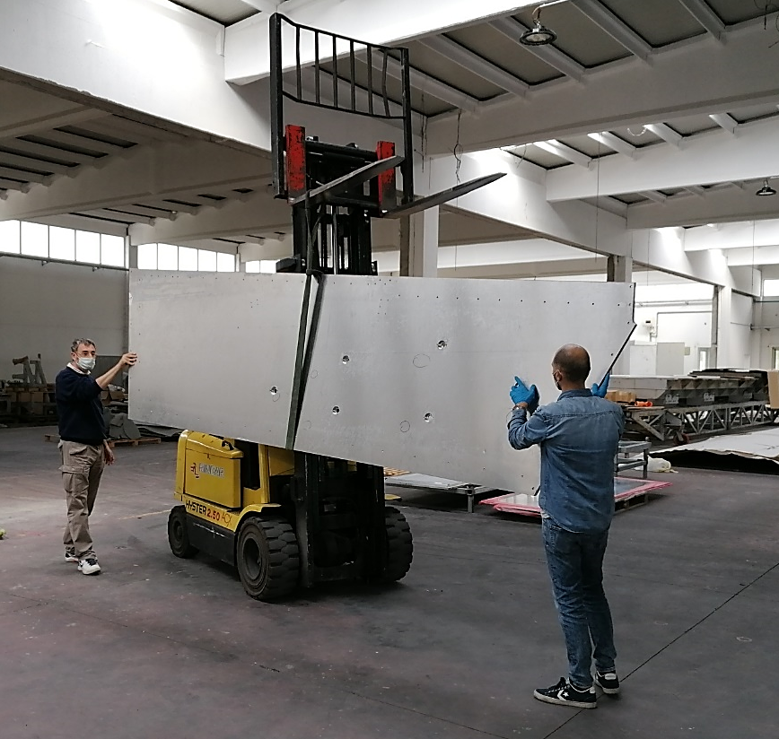
INFN LNF – 2° SEMESTRE 2021-CIF
CLAS 12_RICH ASSEMBLY IN JLAB CLEANROOM
CLAS 12_RICH ASSEMBLY IN TECNAVAN OVERVIEW
Giugno 2021- D. Orecchini

Slide 7
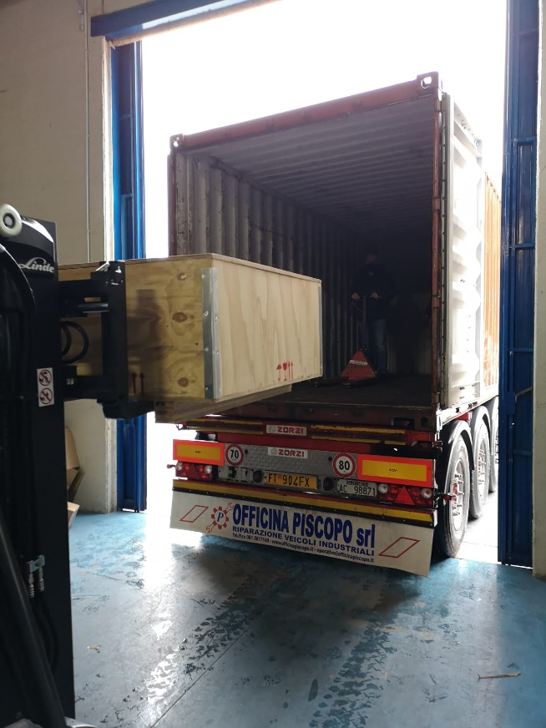
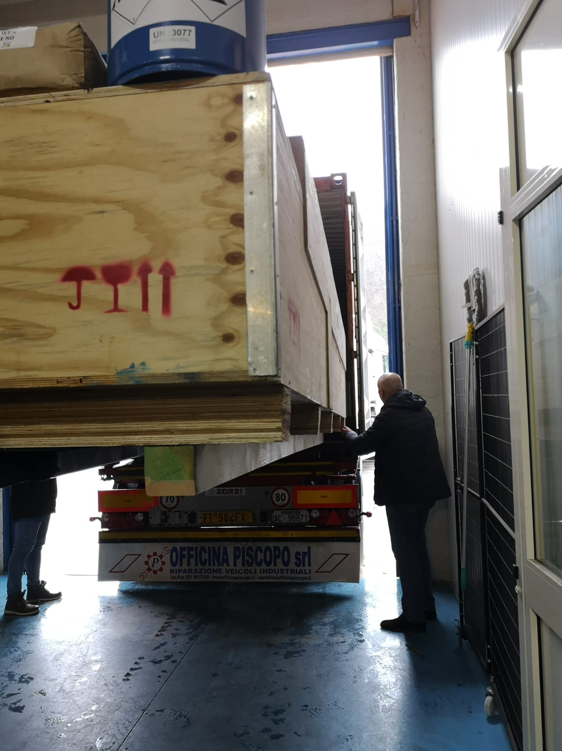
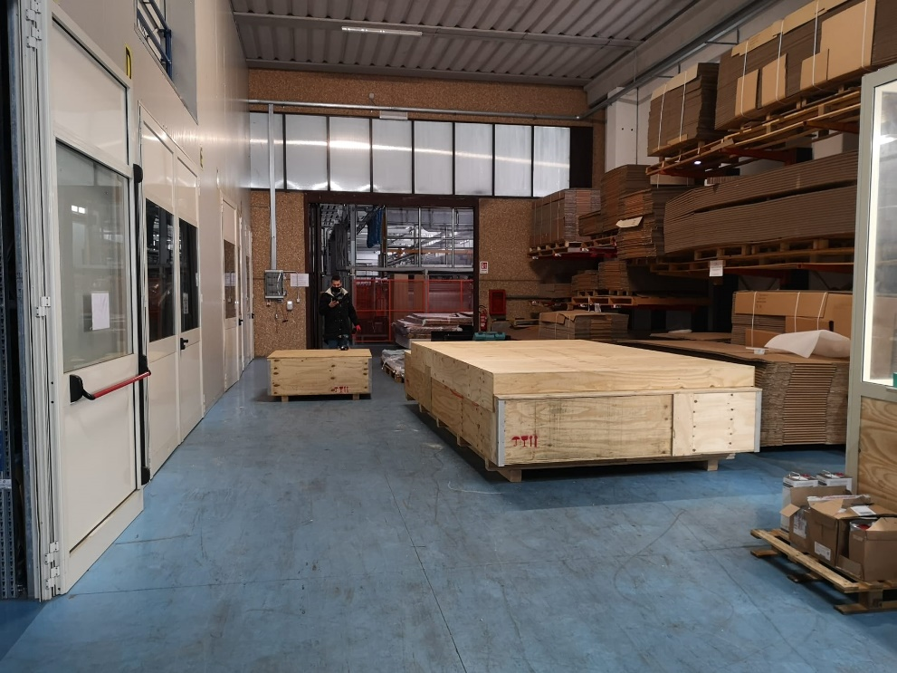
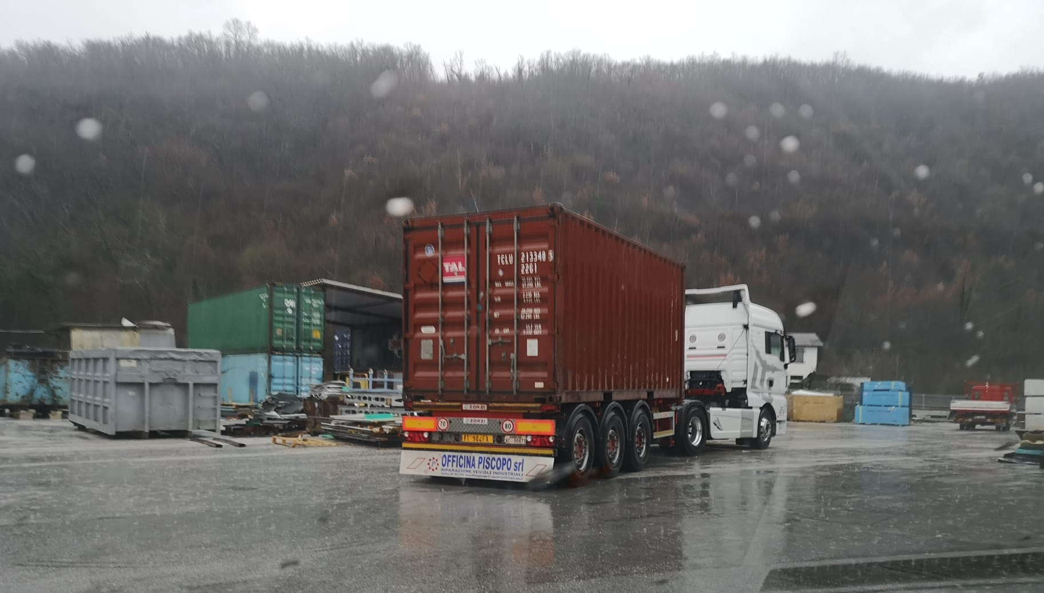
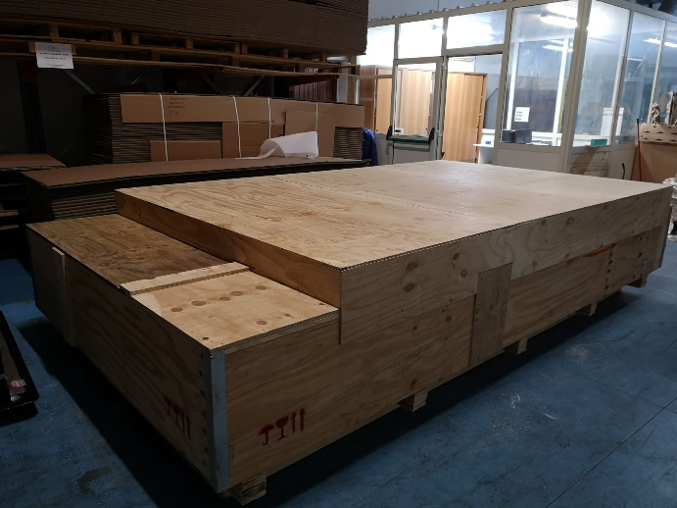
INFN LNF – 2° SEMESTRE 2021-CIF
CLAS 12_RICH DEPARTURE FOR J_Lab
Giugno 2021- D. Orecchini

Slide 8
INFN LNF – 2° SEMESTRE 2021-CIF
CLAS 12_RICH
1) Officina meccanica: 1 mese/u
- In produzione ma non completato, cavallotti in PVC per sostegno aerogel
- Nuova richiesta: 2 supporti in alluminio a L per sostegno aerogel 3 cm
2) Prototipazione rapida: 1 mesi/u
- supporti aerogel 2 cm N 16
- soffiatori azoto N 14
- coperchi attacchi specchi piani (2 tipologie) N 24
- supporti fibre ottiche N 6
- coprifori Electronic Panel N 10
- cappellotti per regolazione specchi sferici N. 35 pezzi
3) Progettazione (Dario Orecchini): 3 mesi/u
- test per definizione nuova procedura tenuta delle schede di elettronica
- progettazione dei tool per la procedura di installazione del pannello di elettronica
- inizio fase assemblaggio del RICH al JLab
Giugno 2021- D. Orecchini

